Slide 1


APLIKASI KASIR
BERBASIS WEB
Nama : Fanessa Marty Amanda
Kelas : 12 rpl 1
No.Abs : Dua Belas (12)
Tugas : Aplikasi Kasir Berbasis Web

Slide 2
ALGORITMA KASIR
Mulai
Setelah petugas melakukan login menggunakan username dan password
Petugas menambahkan stok barang yang di inginkan
Setelah menambahkan stok barang
Pelanggan harus melakukan register menggunakan nama, alamat, dan nomor telepon
Setelah pelanggan melakukan register dan login
Pelanggan memilih barang sesuai keinginan setelah memilih barang
Pelanggan melakukan checkout dan pembayaran
Selesai.

Slide 3
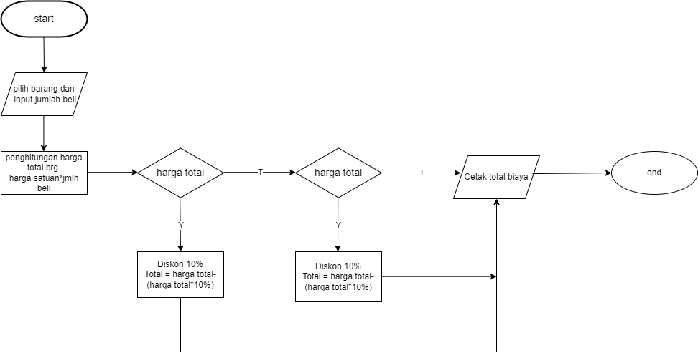
FLOWCHART KASIR

Slide 4

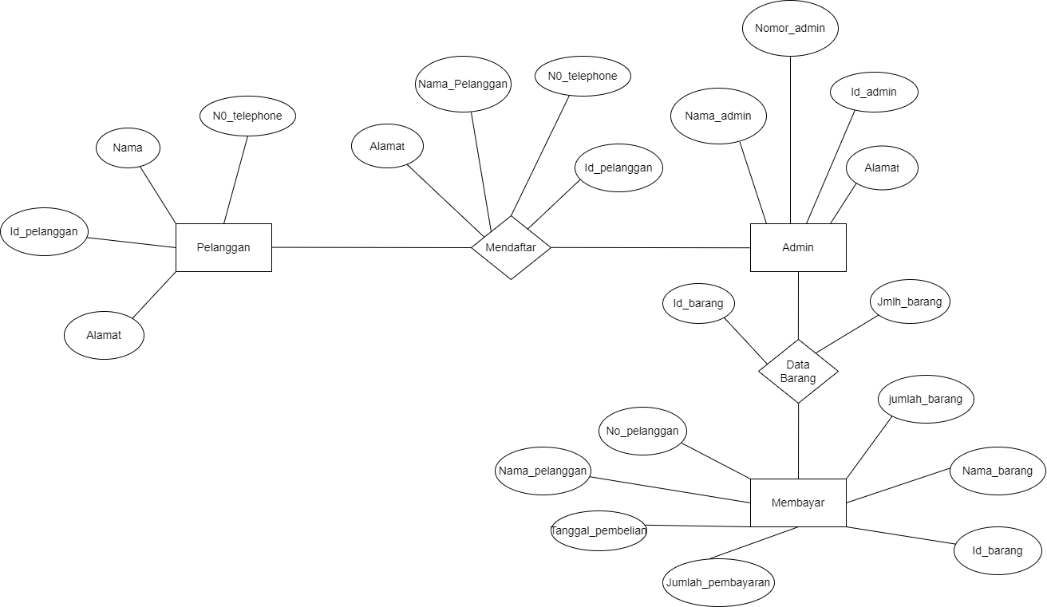
ERD

Slide 5
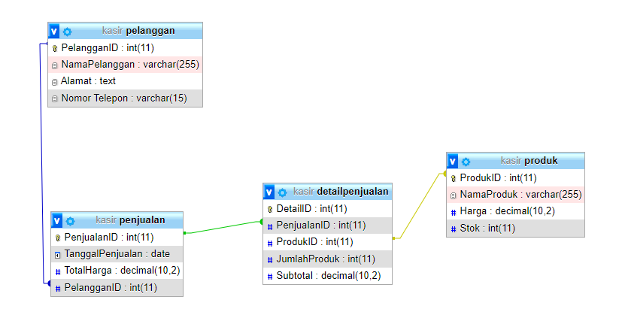
TABEL RELASI

Slide 6
KAMUS DATA
Tabel Pelanggan
PelangganID : int(11)
NamaPelanggan : varchar(255)
Alamat : text
NomorTelepon : varchar(15)
Tabel Detail Penjualan
DetailID : int(11)
PenjualID : int(11)
ProdukID : int(11)
JumlahProduk : int(11)
Subtotal : decimal(10,2)
Tabel Penjualan
Penjualan : int(11)
TanggalPenjualan : date
TotalHarga : decimal(10,2)
PelangganID : int(11)
Tabel Produk
Produk : int(11)
NamaProduk : varchar(255)
Harga : decimal(10,2)
Stok : int(11)

